Slide 1
সবাইকে স্বাগত
মোহাম্মদ আবু তাহের, সহকারী শিক্ষক (আইসিটি), মহেশখালী আইল্যান্ড হাই স্কুল, মহেশখালী, কক্সবাজার

Slide 2
পরিচিতি
মোহাম্মদ আবু তাহের
সহকারী শিক্ষক
মহেশখালী আইল্যান্ড হাই স্কুল
মহেশখালী, কক্সবাজার
abutaher833@gmail.com
কম্পিউটার ও তথ্য প্রযুক্তি-১
এসএসসি ও দাখিল (ভোকেশনাল)
শ্রেণিঃ নবম
মোহাম্মদ আবু তাহের, সহকারী শিক্ষক (আইসিটি), মহেশখালী আইল্যান্ড হাই স্কুল, মহেশখালী, কক্সবাজার

Slide 3
মোহাম্মদ আবু তাহের, সহকারী শিক্ষক (আইসিটি), মহেশখালী আইল্যান্ড হাই স্কুল, মহেশখালী, কক্সবাজার

Slide 4
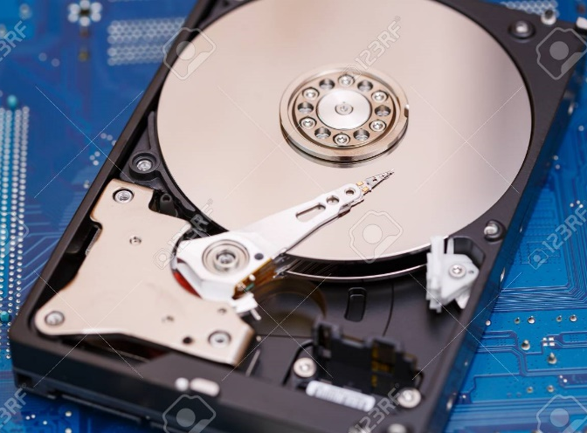
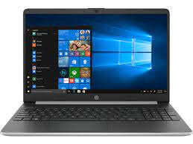
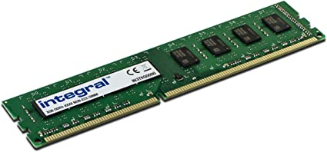
কিসের ছবি দেখতে পাচ্ছ ও চিন্তা কর ।
ল্যাপটপ
কম্পিউটার
মানুষের মেমোরি
হার্ড ডিস্ক
র‌্যাম
মোহাম্মদ আবু তাহের, সহকারী শিক্ষক (আইসিটি), মহেশখালী আইল্যান্ড হাই স্কুল, মহেশখালী, কক্সবাজার

Slide 5
আজকের পাঠ
কম্পিউটার মেমোরি
অধ্যায়ঃ তৃতীয়
পৃষ্ঠা 37- 42
মোহাম্মদ আবু তাহের, সহকারী শিক্ষক (আইসিটি), মহেশখালী আইল্যান্ড হাই স্কুল, মহেশখালী, কক্সবাজার

Slide 6
শিখনফল
এই পাঠ শেষে শিক্ষার্থীরা...
১। কম্পিউটার মেমোরি কী তা বলতে পারবে;
২। কম্পিউটার মেমোরি শ্রেণি বিভাগ করতে পারবে;
৩। ভৌত বৈশিষ্ট্য অনুযায়ী মেমোরির প্রকারভেদ বর্ণনা করতে পারবে।
৪। প্রধান মেমোরি ও সহায়ক মেমোরির পার্থক্য বর্ণনা করতে পারবে।
মোহাম্মদ আবু তাহের, সহকারী শিক্ষক (আইসিটি), মহেশখালী আইল্যান্ড হাই স্কুল, মহেশখালী, কক্সবাজার

Slide 7
মোহাম্মদ আবু তাহের, সহকারী শিক্ষক (আইসিটি), মহেশখালী আইল্যান্ড হাই স্কুল, মহেশখালী, কক্সবাজার

Slide 8
কম্পিউটার মেমোরি
ল্যাপটপ
কম্পিউটার
কম্পিউটার মেমোরি
মানুষের মেমোরি
মানুষের মতো কম্পিউটারেরও নিজস্ব স্মৃতি কোষ থাকে এবং তাকে সাহায্য করার জন্য সাহায্যকারী স্মৃতি কোষ আছে যা কম্পিউটারকে বিভিন্ন কাজ সম্পাদনে সাহায্য করে থাকে । কোন কম্পিউটারে স্থায়ী বা অস্থায়ীভাবে উপাত্ত বা তথ্য ধারণকারী / সংরক্ষণকারী যন্ত্রাংশকে কম্পিউটার মেমোরি বলে।
মোহাম্মদ আবু তাহের, সহকারী শিক্ষক (আইসিটি), মহেশখালী আইল্যান্ড হাই স্কুল, মহেশখালী, কক্সবাজার

Slide 9
একক কাজ
কম্পিউটার মেমোরি কাকে বলে?
মোহাম্মদ আবু তাহের, সহকারী শিক্ষক (আইসিটি), মহেশখালী আইল্যান্ড হাই স্কুল, মহেশখালী, কক্সবাজার

Slide 10
কম্পিউটার মেমোরি প্রকারভেদ
মূল/প্রাইমারি মেমোরি
সাহায্যকারী/ সেকেন্ডারি মেমোরি
কম্পিউটার মেমোরি
র‌্যাম, রম
সিডি, হার্ড ডিস্ক,
মোহাম্মদ আবু তাহের, সহকারী শিক্ষক (আইসিটি), মহেশখালী আইল্যান্ড হাই স্কুল, মহেশখালী, কক্সবাজার

Slide 11
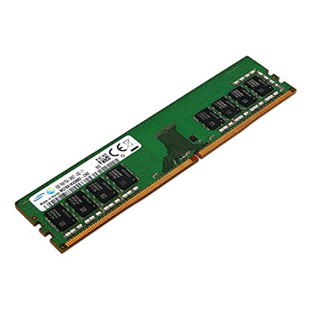
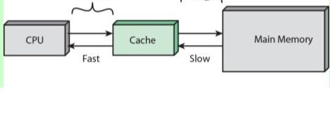
প্রধান মেমোরি/মূল স্মৃতি
প্রধান মেমোরির অবস্থান
র‌্যাম
মাইক্রোপ্রসেসরের সাথে সরাসরি সংযুক্ত মেমোরিকে প্রধান মেমোরি বলা হয়। কম্পিউটার সিস্টেম যে ডেটা ও ইন্সট্রাকশনের উপর বর্তমানে কাজ করছে তা এখানে সাময়িকভাবে ধারণ করে রাখে। এই মেমোরি অপেক্ষাকৃত দ্রুত এবং সরাসরি সি.পি. ইউ. দ্বারা এক্সেস করা হয় ।
মোহাম্মদ আবু তাহের, সহকারী শিক্ষক (আইসিটি), মহেশখালী আইল্যান্ড হাই স্কুল, মহেশখালী, কক্সবাজার

Slide 12
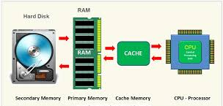
সেকেন্ডারি মেমোরি
হার্ড ডিস্ক ও পেন ড্রাইভ
সেকেন্ডারি মেমোরির অবস্থান
যে মেমোরির মাইক্রোপ্রসেসরের সাথে সরাসরি সংযোগ থাকে না, নির্দিষ্ট কন্ট্রোলার মাধ্যমে সংযোগ রক্ষা করে তাকে সেকেন্ডারি মেমোরি বলা হয়। এ মেমোরিকে আলাদা ডিভাইস ড্রাইভারের সাহায্যে কম্পিউটারের সাথে সংযুক্ত করা হয়। ব্যবহারকারী ভবিষ্যৎ প্রয়োজনে উপাত্ত বা প্রোগ্রামকে স্থায়ীভাবে সঞ্চয় করতে পারে বলে একে সহায়ক মেমোরি বলা হয়।
মোহাম্মদ আবু তাহের, সহকারী শিক্ষক (আইসিটি), মহেশখালী আইল্যান্ড হাই স্কুল, মহেশখালী, কক্সবাজার

Slide 13
জোড়ায় কাজ
কম্পিউটার মেমোরি কত প্রকার ও কি কি ব্যাখ্যা কর?
মোহাম্মদ আবু তাহের, সহকারী শিক্ষক (আইসিটি), মহেশখালী আইল্যান্ড হাই স্কুল, মহেশখালী, কক্সবাজার

Slide 14
ভৌত বৈশিষ্ট্য অনুযায়ী কম্পিউটার মেমোরি ৬ প্রকার
ভৌত বৈশিষ্ট্য অনুযায়ী মেমোরি
পরিবর্তন যোগ্য মেমোরি
অপরিবর্তনীয় মেমোরি
ধ্বংসাত্মক
মেমোরি
অনুদ্বায়ী মেমোরি
উদ্বায়ী মেমোরি
অধ্বংসাত্মক
মেমোরি
মোহাম্মদ আবু তাহের, সহকারী শিক্ষক (আইসিটি), মহেশখালী আইল্যান্ড হাই স্কুল, মহেশখালী, কক্সবাজার

Slide 15
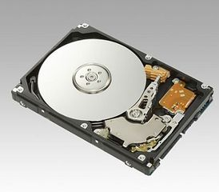
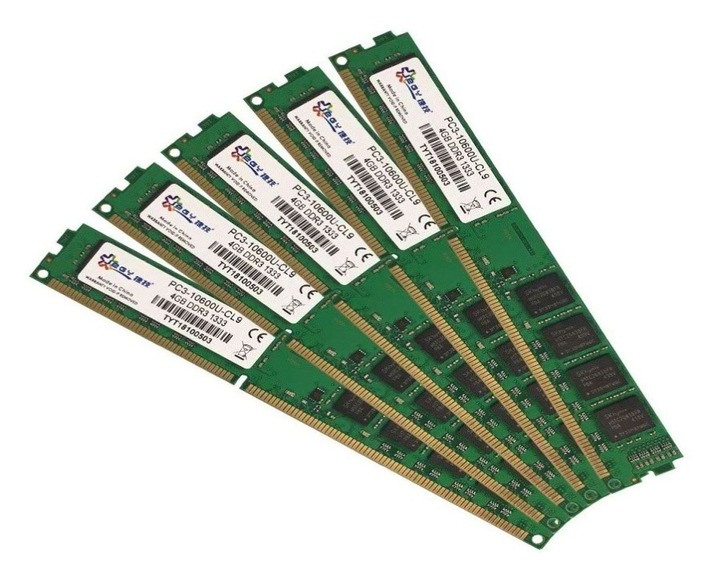
ভৌত বৈশিষ্ট্য অনুযায়ী কম্পিউটার মেমোরি
হার্ড ডিস্ক
র‍্যাম
পরিবর্তনযোগ্য মেমোরি
যে ধরনের মেমোরিতে সঞ্চিত তথ্যাবলি মুছে নতুন করে লেখা যায় তাকে পরিবর্তনযোগ্য মেমোরি বলে। র‌্যাম, চৌম্বক ডিস্ক ইত্যাদি
মোহাম্মদ আবু তাহের, সহকারী শিক্ষক (আইসিটি), মহেশখালী আইল্যান্ড হাই স্কুল, মহেশখালী, কক্সবাজার

Slide 16
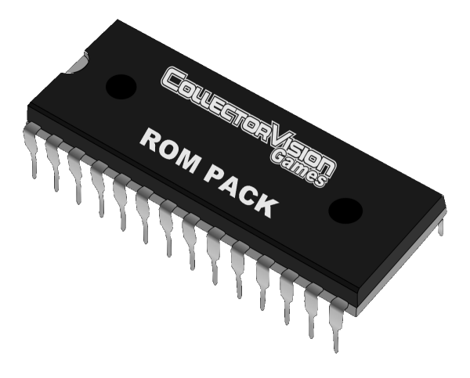
ভৌত বৈশিষ্ট্য অনুযায়ী কম্পিউটার মেমোরি
পাঞ্চ কার্ড
রম
অপরিবর্তনীয় মেমোরি
যে ধরনের মেমোরিতে সঞ্চিত তথ্যাবলি মুছে যায় না তাকে অপরিবর্তনীয় মেমোরি বলে। পাঞ্চ কার্ড, রম ইত্যাদি।
মোহাম্মদ আবু তাহের, সহকারী শিক্ষক (আইসিটি), মহেশখালী আইল্যান্ড হাই স্কুল, মহেশখালী, কক্সবাজার

Slide 17
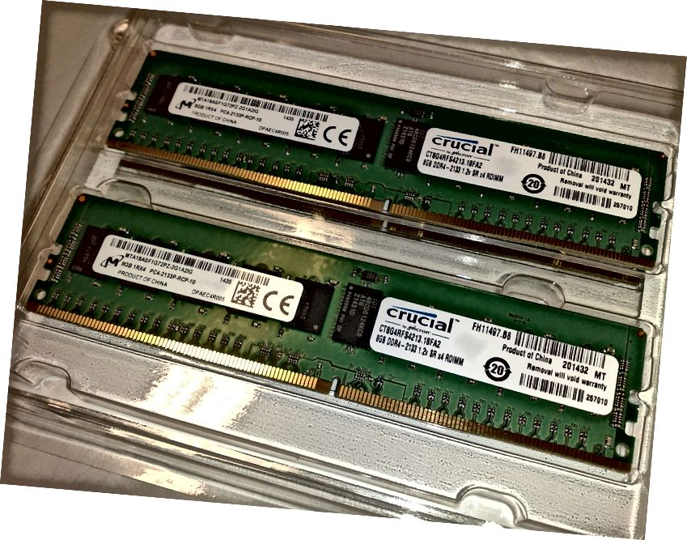
ভৌত বৈশিষ্ট্য অনুযায়ী কম্পিউটার মেমোরি
র‍্যাম
উদ্বায়ী মেমোরি
বিদ্যুৎ প্রবাহ বন্ধ হলে যে মেমোরির সঞ্চিত তথ্য মুছে যায় তাকে উদ্বায়ী মেমোরি বলে । যেমন-র‌্যাম।
মোহাম্মদ আবু তাহের, সহকারী শিক্ষক (আইসিটি), মহেশখালী আইল্যান্ড হাই স্কুল, মহেশখালী, কক্সবাজার

Slide 18
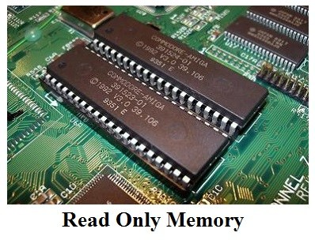
ভৌত বৈশিষ্ট্য অনুযায়ী কম্পিউটার মেমোরি
ডিস্ক
রম
অনুদ্বায়ী মেমোরি
বিদ্যুৎ প্রবাহ বন্ধ হলে যে মেমোরির সঞ্চিত তথ্য মুছে যায় না তাকে অনুদ্বায়ী মেমোরি বলে । যেমন-রম, ডিস্ক, টেপ ইত্যাদি
মোহাম্মদ আবু তাহের, সহকারী শিক্ষক (আইসিটি), মহেশখালী আইল্যান্ড হাই স্কুল, মহেশখালী, কক্সবাজার

Slide 19
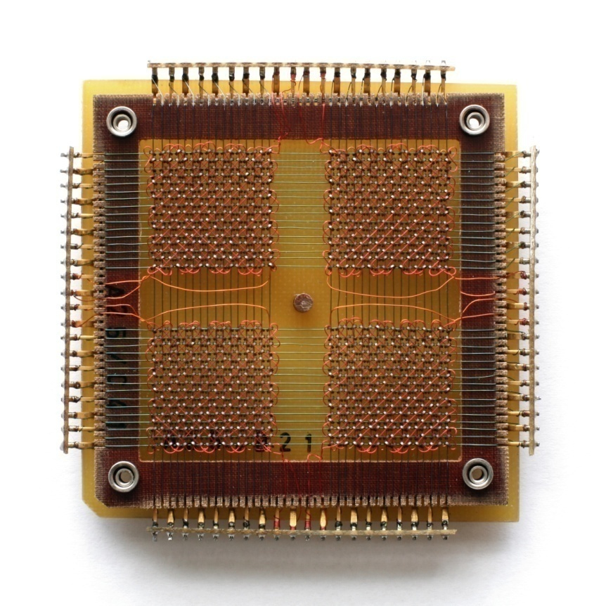
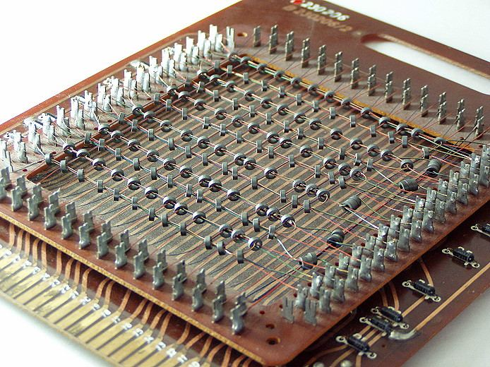
ভৌত বৈশিষ্ট্য অনুযায়ী কম্পিউটার মেমোরি
চৌম্বক কোর
ধ্বংসাত্মক মেমোরি
যে মেমোরি পাঠ করার পর পরই এতে সঞ্চিত তথ্য মুছে যায় তাকে ধ্বংসাত্মক মেমোরি বলে। যেমন- চৌম্বক কোর ।
মোহাম্মদ আবু তাহের, সহকারী শিক্ষক (আইসিটি), মহেশখালী আইল্যান্ড হাই স্কুল, মহেশখালী, কক্সবাজার

Slide 20
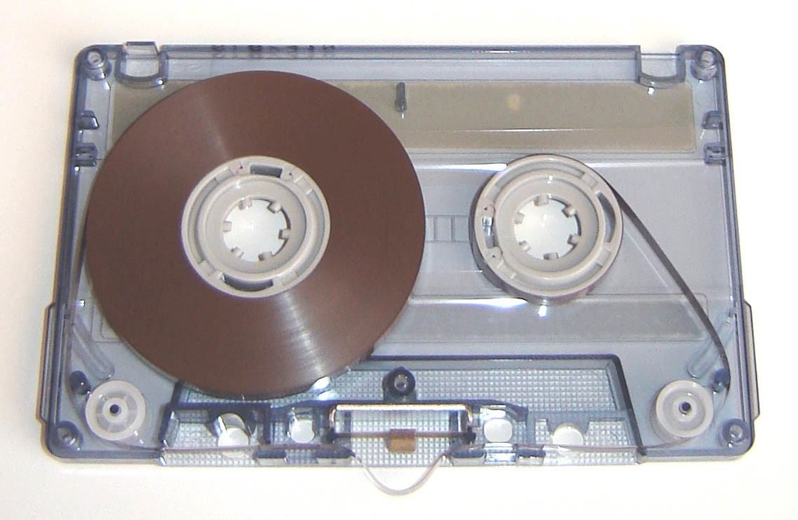
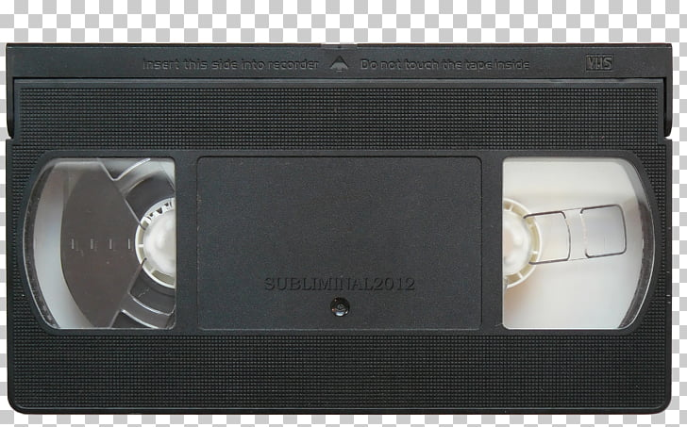
ভৌত বৈশিষ্ট্য অনুযায়ী কম্পিউটার মেমোরি
ম্যাগনেটিক টেপ
অধ্বংসাত্মক মেমোরি
যে মেমোরি পাঠ করার পর পরই এতে সঞ্চিত তথ্য মুছে যায় না তাকে অধ্বংসাত্মক মেমোরি বলে । যেমন-রম, চৌম্বক টেপ, ডিস্ক ইত্যাদি ।
মোহাম্মদ আবু তাহের, সহকারী শিক্ষক (আইসিটি), মহেশখালী আইল্যান্ড হাই স্কুল, মহেশখালী, কক্সবাজার

Slide 21
প্রধান মেমোরি ও সহায়ক মেমোরির পার্থক্য
প্রধান মেমোরি | সহায়ক মেমোরি
১। এই মেমোরি সি,পি,ইউ এর সাথে সরাসরি যুক্ত থাকে। | ১। এই মেমোরি সি,পি,ইউ এর সাথে সরাসরি যুক্ত থাকে না।
২। চলমান প্রোগ্রাম, উপাত্ত, নির্দেশ ও হিসাব-নিকাশের ফলাফল ইত্যাদি সংরক্ষণ করে। | ২। এটা নিকট ভবিষ্যতে গণনার প্রয়োজন এমন সব উপাত্ত, নির্দেশ, প্রোগ্রাম ইত্যাদি দীর্ঘ সময়ের জন্য সংরক্ষণ করে।
৩। সি.পি.ইউ এর সাথে সরাসরি যুক্ত থাকায় এতে পঠন /লিখন গতি দ্রুত হয়। | ৩। সি.পি.ইউ এর সাথে সরাসরি যুক্ত না থাকায় এতে পঠন/লিখন গতি ধীর হয়।
মোহাম্মদ আবু তাহের, সহকারী শিক্ষক (আইসিটি), মহেশখালী আইল্যান্ড হাই স্কুল, মহেশখালী, কক্সবাজার

Slide 22
প্রধান মেমোরি ও সহায়ক মেমোরির পার্থক্য
প্রধান মেমোরি | সহায়ক মেমোরি
৪। বিদ্যুৎ প্রবাহ বন্ধ করলে সংরক্ষিত তথ্য মুছে যায়। | ৪। বিদ্যুৎ প্রবাহ বন্ধ করলে সংরক্ষিত তথ্য মুছে যায় না।
৫। প্রধান মেমোরিকে প্রাথমিক মেমোরিও বলা হয়। | ৫। সেকেন্ডারি মেমোরিকে সহায়ক মেমোরিও বলা হয়।
৬। অর্ধপরিবাহী মেমোরি, চৌম্বক কোর মেমোরি ইত্যাদি প্রধান মেমোরির বাস্তব উদাহরণ। | ৬। চৌম্বক টেপ, হার্ড ডিস্ক ইত্যাদি সেকেন্ডারি মেমোরির বাস্তব উদাহরণ
মোহাম্মদ আবু তাহের, সহকারী শিক্ষক (আইসিটি), মহেশখালী আইল্যান্ড হাই স্কুল, মহেশখালী, কক্সবাজার

Slide 23
মূল্যায়ন
১। পরিবর্তনযোগ্য মেমোরি কী?
২। উদ্বায়ী মেমোরি কী ?
৩। ধ্বংসাত্মক মেমোরি কী ?
মোহাম্মদ আবু তাহের, সহকারী শিক্ষক (আইসিটি), মহেশখালী আইল্যান্ড হাই স্কুল, মহেশখালী, কক্সবাজার

Slide 24
মোহাম্মদ আবু তাহের, সহকারী শিক্ষক (আইসিটি), মহেশখালী আইল্যান্ড হাই স্কুল, মহেশখালী, কক্সবাজার

Slide 25
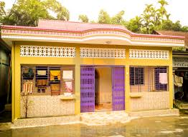
বাড়ীর কাজ
প্রধান মেমোরি ও সহায়ক মেমোরির পার্থক্য বর্ণনা কর।
মোহাম্মদ আবু তাহের, সহকারী শিক্ষক (আইসিটি), মহেশখালী আইল্যান্ড হাই স্কুল, মহেশখালী, কক্সবাজার

Slide 26
সবাইকে ধন্যবাদ
মোহাম্মদ আবু তাহের, সহকারী শিক্ষক (আইসিটি), মহেশখালী আইল্যান্ড হাই স্কুল, মহেশখালী, কক্সবাজার

